Slide 1
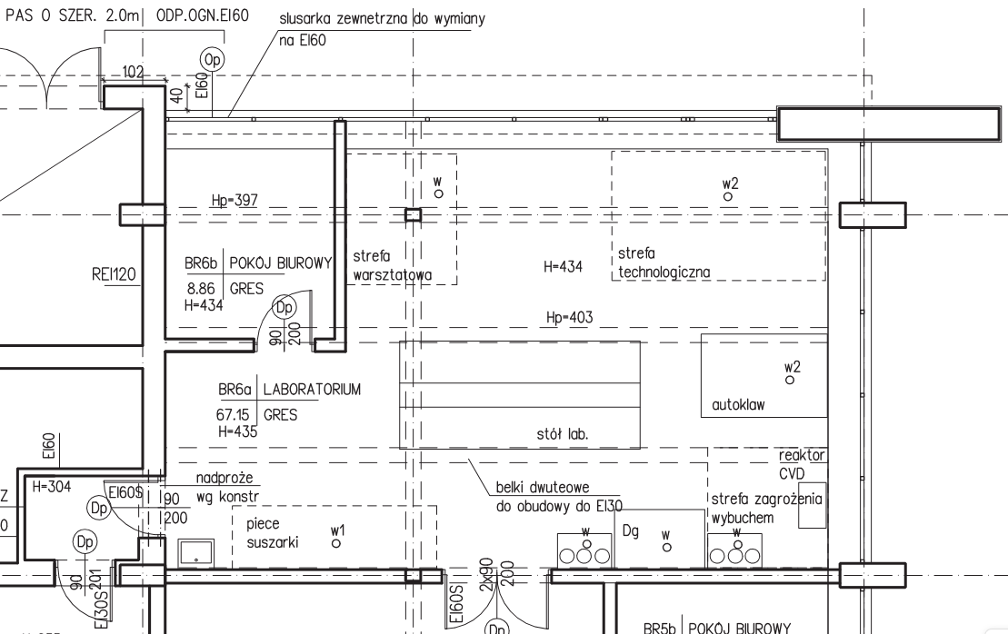
Szafa na butle szer. 0,9m
Ściana zostaje
Piece
W9
W11
W10
zlew
Wentylowane podpomieszczenie, konstrukcja lekka, zabezpieczenie przed emisją gazów na zewnątrz
Piece
Wymiana:
Podłogi na gres
Okien
Żaluzje/rolety/folia na szyby
Wygłuszenie pokoju biurowego koło okien
Wentylacji
Instalacji el.; Wod-kan.; Gazowej; oświetlenia
Instalacja klimatyzacji w pomieszczeniach
W6 (ruchome)
W7 (ruchome)
W8 (ruchome)
Ściana do usunięcia
W1
W2
W3
W4
W5
Komora rękawicowa szer. 3m
Dygestorium szer 1.5m gł. 1m
Szafa na butle szer. 0,9m
Szafa na butle szer. 0,9m

